Slide 1

國小段國語學力檢定
在教學現場的應用
陳明蕾
台灣語言研究與教學研究所
chen.minglei@mx.nthu.edu.tw

Slide 2
大 綱
語文能力與語文評量命題架構
從【命題架構】到【語文教學】

Slide 3
Session Ⅰ
語文能力與評量架構

Slide 4
語文學習現象
家長們說，孩子們用字用語不精準
教師們說，學生習寫字的耐心不夠
企業主說，員工表達能力普遍不足

Slide 5
理解與承擔

Slide 6
理解
為什麼「會有偏弱」的印象?
  知識更迭快速，職場需要更專業的語文能力。
  數位世代的軟硬體，形朔新的學習路徑。

Slide 7
教育專業
在變化的脈絡中，不同階段學童，該具備的語文核心能力為何?

Slide 8
承擔
教師所具備的「語文教學」專業能力，是否能因應此一變化?

Slide 9
基本能力
高標一點
清楚一點
少
一點
Fewer
Clearer
Higher

Slide 10
重要原則
有研究證據支持(research and evidence based)
為理解與使用語言符號表徵而準備

Slide 11
重要平衡:以閱讀為核心
作答時間與學習負荷
閱卷時間與教學應用

Slide 12
評量架構

Slide 13
簡明閱讀理論
閱讀
字詞
理解
形
音
義
句子段落
全文

Slide 14
評量項目
項目 | 說明
形音對應 | 能辨認字音字形。
字詞理解 | 能理解文章脈絡中字或詞彙的意義。
語句理解 | 能理解文章脈絡中特定語句所傳達的意義。
文意理解 | 能理解篇章內容傳達的意義、掌握重點。
推論理解 | 能整合文章上下文，結合自身背景知識，以超越文章字面的訊息。
評論理解 | 能從特定觀點詮釋文章的內容、寫作手法、情意表達等。

Slide 15
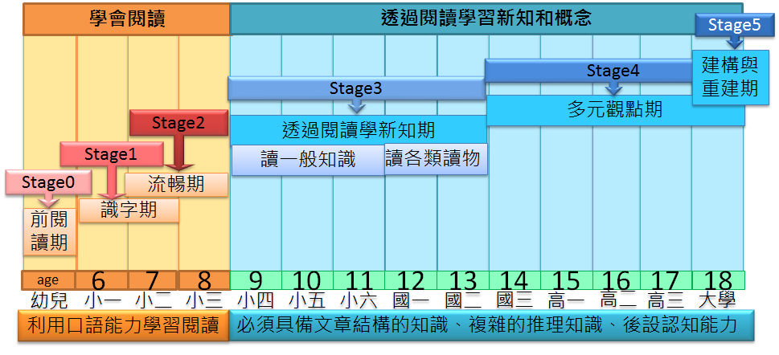
閱讀發展階段論
Stage5

Slide 16
不同年級評量項目之比例

Slide 17
Session Ⅱ
教學建議

Slide 18
符應語文發展階段
隨著年級的成長↗ ，
生字詞教學的比重降低↘，
閱讀理解教學的比重增加↗。

Slide 19
字詞與篇章理解調整
低年級
中年級
高年級
生字詞
理解
生字詞
理解
生字詞
理解

Slide 20
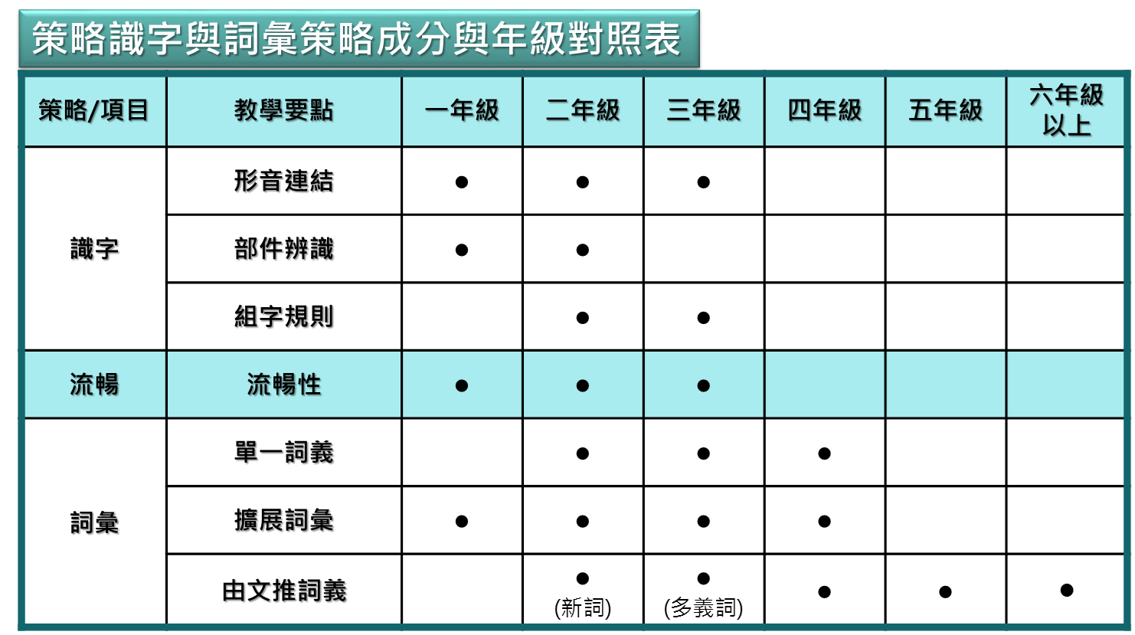
識字/詞彙策略成分與年級對照表

Slide 21
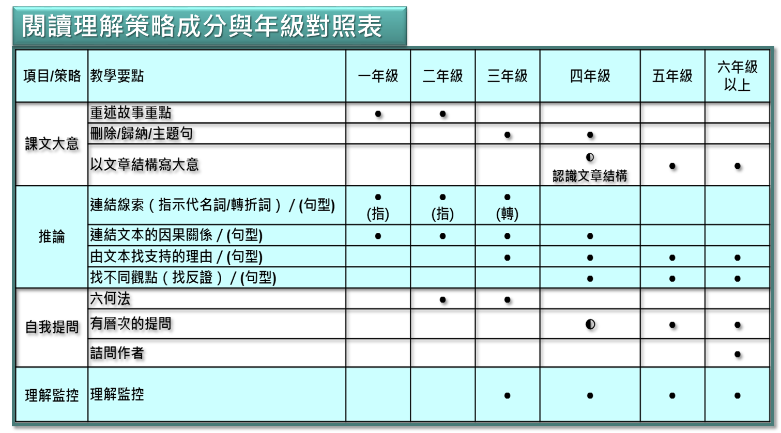

Slide 22
教學原則

Slide 23
以「學習表現」為核心
語文學習
  能理解並運用「書寫」文字
  能依情境正確理解「符號」所表徵的意義
  能依情境目的運用「符號」適切表達觀點

Slide 24
「識寫字教學」的基本觀念
大多數的人識字量都多於寫字量!
擁有「閱讀常用字(5200字)」的能力比「正確識讀低頻字(躊)」重要!!
大多數的學生都沒有「識字」的困難!

Slide 25
常見的瓶頸
過度執著精熟「低頻字」，且忽略「遷移性」與「獨體字帶組合字」的記憶原則。
受「精準辨識」之影響，而以「不能容錯」的回饋機制，錯失「有意義學習之鷹架」!

Slide 26
自省
例子「當老師在一次提示我要釘正錯字…」
能否說明下面字為什麼會混用?
「再/在」
「醒/示」
「訂/釘」

Slide 27
關於識字
能正確識字不等於正確寫字(識字量大於寫字量)
如何定義”識字”
  形、音對應
  詞才是「語言理解」的基本意義單位
  能讀出字音後，還要能造詞!

Slide 28
關於寫字
「單字」書寫可與「識字」記憶結合!
獨體字書寫自動化是第一學習階段的重要議題。

Slide 29
寫字
提供「空間輔助線索」讓學生「觀察字的細節」

Slide 30
詞彙教學的基本觀念
學生應該學會多少「詞彙」才能「獨立閱讀並理解文意」?
  會依「閱讀需要」不同而有不同答案!
  要在「國小階段」學會所有的「詞彙」是不可能的!
  「詞彙學習策略」是「終生讀以學」的重要素養!

Slide 31
詞彙教學
直接教學(單一詞義理解)是重要的教學方法之一。
但，學生習得的「詞彙量」通常遠超過教師的「教學量」!

Slide 32
「詞彙」的學習
第一學習階段的學生通常已具備一定數量的「口語詞彙」。
通常第一學習階段的學生，口語詞彙量遠高於書面詞彙量。
書面語的教學是重點!!

Slide 33
詞彙的分級與教學
主要
教學目標
CCSS的分級
 | 類別 | 內涵
Tier 1 | 最基本的詞(可與口語詞彙對應) | 大多數的學生在日常生活中可自然習得 內涵上通常較為具體
Tier 2 | 常用的書面語彙 | 通常較為抽象(例如”差異、變化”) 大多數的書面文本中會共通使用(較無學科專門性) 這些常用詞彙的習得有助學生理解文本
Ties 3 | 不常使用的書面詞彙(及專業語彙) | 有強烈的學科屬性、專業文本中也不常出現、通常也不容易「有一致性的定義」

Slide 34
詞彙學習
直接性的學習
  字典式的詞彙學習(直接詞義)
  詞彙擴展(正反義詞)、上下文推論詞義
非計畫性的學習
  有了基本識字量後，大量閱讀是非計畫性學習的重要且有效的路徑

Slide 35
詞的教學
可以直接教「詞義」
也要教學生覺察「詞的規則」
  例如詞義與組成字相同的詞(椅背)/詞義與組成字無關的詞(沙發)
  詞素(字)是理解詞彙的重要單位!(熱能、電能、太陽能)

Slide 36
詞教學的重要信念
發展「詞彙規則」或「詞素」的覺察，並不是要讓教師以這些概念，教會學生所有的詞。
養成「詞彙規則」與「詞素」的覺知習慣，是學生「獨立學習新詞彙」的關鍵!

Slide 37
詞教學的舊酵
背解釋，尤其是字典裡的解釋!
僵化的「生字造詞」作業!
只有補充，卻沒有文義脈絡的「一字多音」教學!(睡著，著作，接著)!

Slide 38
詞教學的重要原則
「語意」是長期記憶編碼的重要路徑。
從已知的詞彙，學習新的「目標詞彙」(近義詞、反義詞、共現詞)
提供句子範例，才會有「好的記憶效果」

Slide 39
詞彙教學的具體建議(NRP，2000)
同時運用「明示性」教學與「隱晦」教學。
重複接觸
豐富的語境脈絡
讓學生主動參與(engagement)比「被動聆聽」更有效果!

Slide 40
單課教學示例
三年級課文: 「時間是什麼?」

Slide 41
提醒
語文學習
  社會文化的傳承
  專業知識的學習

Slide 42
教學設計原則
教學活動緊扣「閱讀成分」
以學生「參與」為主
「教師講授」為輔

Slide 43
時間是什麼?
第一段的第二到四行，用「蝸牛走得慢，來形容時間慢吞吞」。
第一段第一行，對於「正在等待的人」二言，時間是蝸牛!，表達出一種「條件性」，而「是」可以理解為「像」或「感受」

Slide 44
時間是什麼
第二段的描述，讓讀者理解「時間是什麼」，會依人而異。
第三段則是「某些人」對時間快慢的感受。
第四段也是某些人對時間另一面向的感受(一去不回)

Slide 45
時間是什麼
時間的快與慢:
  會因「等待或忙碌」有不同的感受。
  會因「快樂或悲傷」有不同的感受。
不論快與慢，都一去不回頭
作者不理解，為什麼「時間」沒有共同的感受!

Slide 46
時間是什麼?
教師的理解-這是一個大哉問!
  這可以是一個甚難的「科學問題」
  這也可以是一個「關乎生命態度的問題」
  當然也可以是一個「數學計畫有關的問題」
  或是關乎人類史觀的「歷史議題」

Slide 47
教案示例
從活動開始

Slide 48
是哪一個詞?
蝸牛

Slide 49
原來是「蝸牛」
走路「慢吞吞」
幾乎沒有聲音

Slide 50
注意看囉!
彈簧

Slide 51
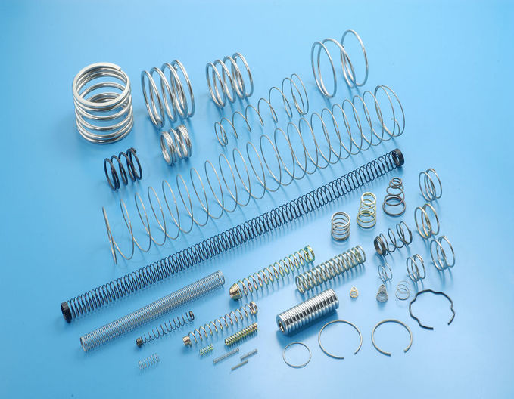
原來是彈簧
它可以「伸縮」!
是一種「彈性」?
為什麼是「簧」?

Slide 52
時間是1還是2?
1
2
蝸牛
時間

Slide 53
飛奔是哪一個?
1
2
飛奔
飛過

Slide 54
「奔」是什麼字?
奔
奔跑
飛奔
狂奔
奔走

Slide 55
讀課文
怎麼讀?
  量一量，自己讀多快？
  第一次、第二次和第三次！

Slide 56
多讀幾次
能讀得快
也能讀得正確

Slide 57
還能「寫得正確」
蝸牛的「蝸」
左邊有「虫」，右邊有「咼」
如果已經會寫「走過」的過
也會寫「虫」
就也會寫「蝸牛」的「蝸」！

Slide 58
蝸牛走路慢吞吞
吞要怎麼寫？
上面是「夭」，下面是「口」
不是只有慢吞吞！
也可以是「狼吞虎嚥」的吞！

Slide 59
學寫字
先說一說有哪些「部件」
是「左／右」或「上／下」
不熟悉的部件可以怎麼寫？

Slide 60
從寫字到語詞
這些字在課文裡的「語詞」是什麼？
這些語詞在句子裡的意思是什麼？

Slide 61
篇章理解
明示性教學

Slide 62
讀文章
除了讀得快，更要讀得懂！
「安靜的讀」
  照自己的速度讀
  覺得有讀懂就繼續讀

Slide 63
自己讀懂了嗎？
通常讀完後，會覺得：
  這篇文章很有趣…
  這篇文章和自己的想法…
  這篇文章說了哪些事…

Slide 64
這篇文章主要是在「說」：
時間是什麼？
讀完後，我們問自己，在這篇文章裡面，時間是什麼？

Slide 65
原來有「線索」
如果你覺得有好多答案（例如是蝸牛、是斑馬…」，你怎麼發現的？
如果你覺得「沒有答案」，你怎麼發現的？

Slide 66
另一種線索
課文裡有不同的「人（角色）」
角色
明確類型
等待的人
忙碌的人
不太明確
是作者？
我
有人說
更有人說

Slide 67
比較不同角色的看法
 | 時間是什麼 | 可能的意思是 | 為什麼會有這樣的感覺？
等待的人 | 蝸牛 | 時間過得很慢 |  | 說出快和慢的感受並不一定！
忙碌的人 | 飛奔的斑馬 | 時間過得很快
有人說 | 像彈簧 | 有時快有時慢
也有人說 | 像流水
作者說 | 還是不明白

Slide 68
原來要讀懂課文
找出「主要」的訊息
想一想「言外之意」
比較「不同的看法」

Slide 69
提問與討論
Thanks!

